Slide 1

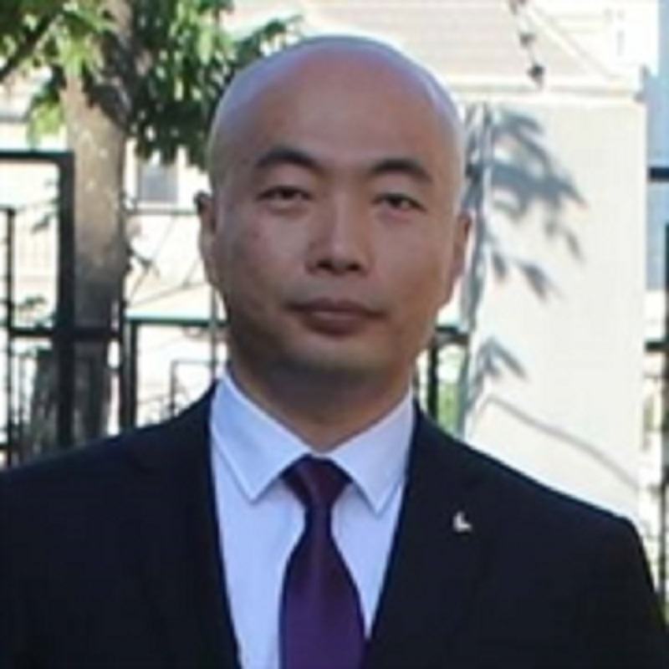
Go 语言快速入门
杨旭
微软 MVP，C#/Go/C++/Rust/Haskell
公众号: vNext

Slide 2
00. 课程准备

Slide 3



Slide 4

作业题
公众号：vNext
专注 Rust 和 Go！

